Slide 1
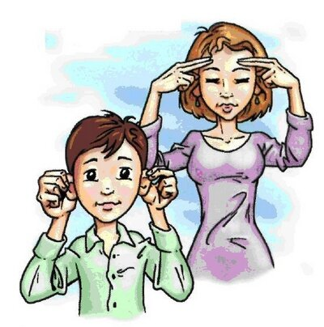
«Кинезиология как метод коррекции недостатков речевого развития у детей с ОВЗ»
Составила:
Учитель-дефектолог
Шкалдова Елена Юрьевна

Slide 2
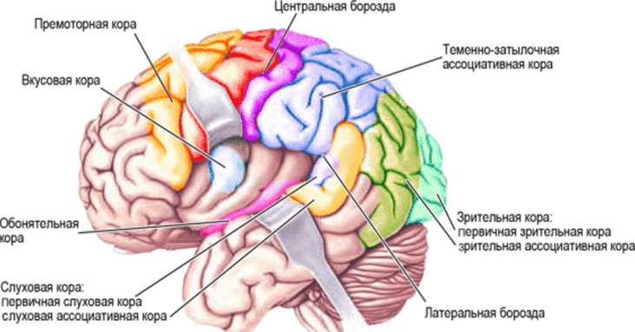
Самый благоприятный период для развития интеллектуальных и творческих возможностей человека – от 3 до 9 лет, когда кора больших полушарий еще окончательно не сформирована.

Slide 3
Именно в этом возрасте необходимо развивать:
В
Па
Восприятие
Память
М
Мышление
Внимание

Slide 4
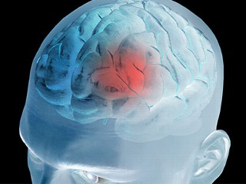
Преждевременное обучение ребенка нежелательно, так как в результате может быть сформирована минимальная мозговая дисфункция (один участок мозга развивается быстрее за счет другого).

Slide 5
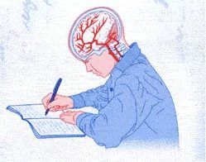
Это приводит в дальнейшем к неуспешности в обучении, плохой памяти, рассеянному вниманию, проблемам в эмоциональной сфере.

Slide 6
Исследованиями ученых Института физиологии детей и подростков АПН была подтверждена связь интеллектуального развития и пальцевой моторики.

Slide 7
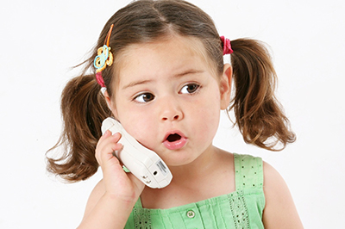
Уровень развития речи детей также находится в прямой зависимости от степени сформированности тонких движений рук.

Slide 8
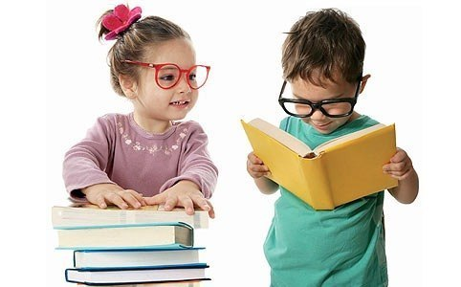
Дети, которым удаются изолированные движения пальцев – говорящие дети.
Если движения напряженные,пальцы сгибаются и разгиба- ются только вместе и не могут двигаться изолированно, то это не говорящие дети.

Slide 9
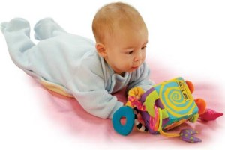
Тренировать пальцы рук можно уже с 6-месячного возраста.

Slide 10
Наука о развитии умственных способностей и физического здоровья через определенные двигательные упражнения называется - Кинезиология
Истоки кинезиологии как науки следует искать еще в древности.

Slide 11
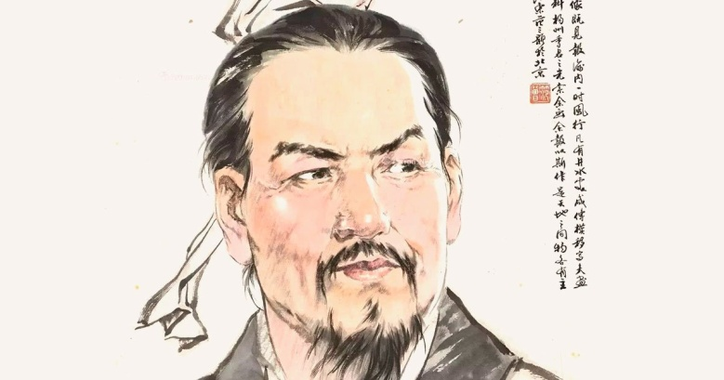
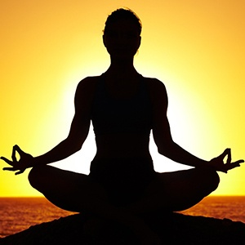
Древнекитайская
философская система
Конфуция демонстрировала
роль определенных движений для укрепления здоровья и развития ума.
Сходные элементы содержала древнеиндий-
ская йога, основной целью
которой было обретение высших психофизических
способностей.

Slide 12
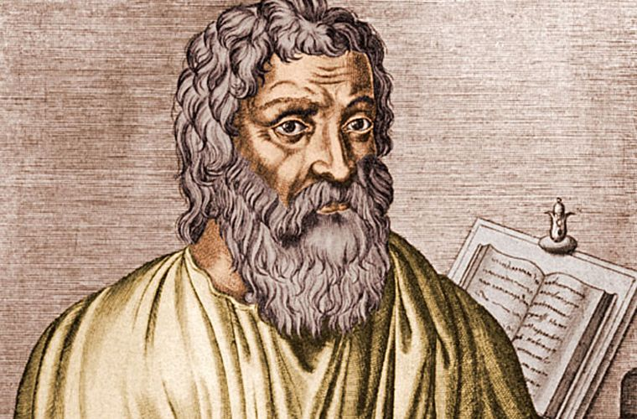
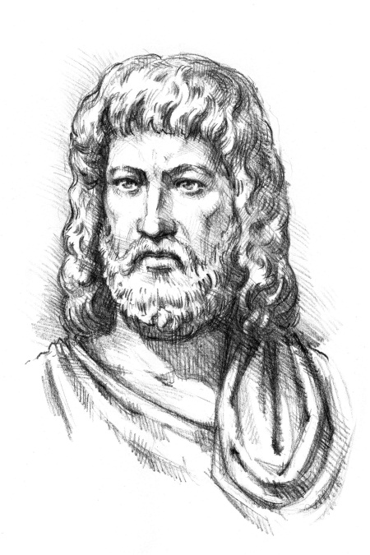
Искуснейший врач Греции Гиппократ, также пользовался кинезиотерапией.
Основателем научной кинезиологии в
Древней Греции считался
Асклепиад.

Slide 13
Систематические упражнения по тренировке движений пальцев наряду со стимулирующим влиянием на развитие речи являются, «мощным средством повышения работоспособности головного
мозга».

Slide 14
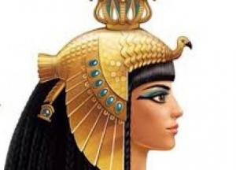
Секрет красоты и молодости Клеопатры заключался в том, что она на протяжении всей жизни
использовала кинезиологические упражнения, за счет которых поддерживала свой мозг в активном состоянии.
Старение организма начинается со старения мозга.

Slide 15
Современные кинезиологические методики направлены на активизацию различных отделов коры больших полушарий, что позволяет развивать способности человека или корректировать проблемы в различных областях психики.

Slide 16
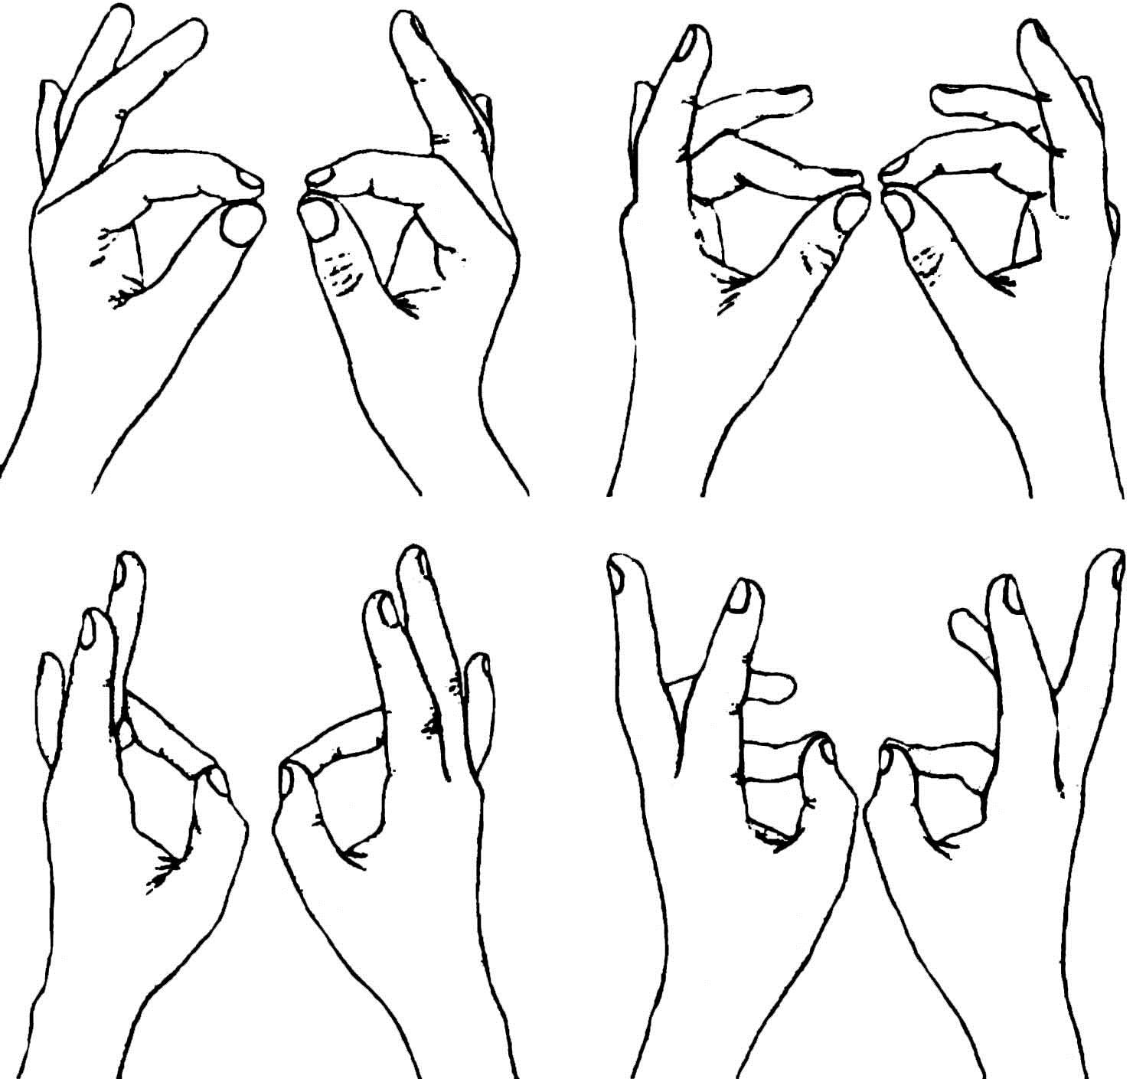
Формирование словесной речи ребенка начинается, когда движения пальцев рук
достигают достаточной точности.
В прогрессивных школах всего мира в школьных расписаниях есть ежедневный урок – Кинезиология.

Slide 17
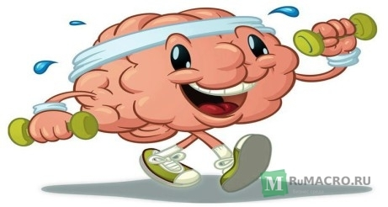
Цель кинезиологических упражнений:
· Развитие межполушарного взаимодействия;
· Развитие межполушарных связей;
· Синхронизация работы полушарий;
· Развитие мелкой моторики;
· Развитие способностей;
· Развитие памяти, внимания;
· Развитие речи;
· Развитие мышления;
· Устранение дислексии;

Slide 18
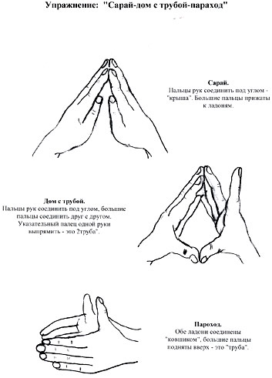
Для получения максимального эффекта упражнения должны включать:
сжатие, растяжение и расслабление кисти;
изолированные движения каждого из пальцев.

Slide 19
Виды кинезиологических упражнений:
Растяжки - нормализуют гипертонус (неконтролируемое чрезмерное мышечное напряжение) и гипотонус (неконтролируемая мышечная вялость).
• Дыхательные - упражнения улучшают ритмику организма, развивают самоконтроль и произвольность.
• Глазодвигательные упражнения позволяют расширить поле зрения, улучшить восприятие. Однонаправленные и разнонаправленные движения глаз и языка развивают межполушарное взаимодействие и повышают энергетизацию организма.

Slide 20
Телесные движения развивают межполушарные взаимодействия, снимают непроизвольные, непреднамеренные движения и мышечные зажимы. Оказывается, человеку для закрепления мысли необходимо движение.
• Упражнение для развития мелкой моторики – стимулируют речевые зоны головного мозга.
Массаж – воздействует на биологически активные точки. • Упражнения для релаксации способствуют расслаблению, снятию напряжения.

Slide 21
С помощью кинезиологии можно:
Корректировать проблемы обучения в дошкольном и младшем школьном возрасте;
адаптировать леворукового ребенка в «праворуком» мире;
проводить профилактику соматических заболеваний;
в работе с подростками с девиантным поведением;
в ситуации стресса;

Slide 22
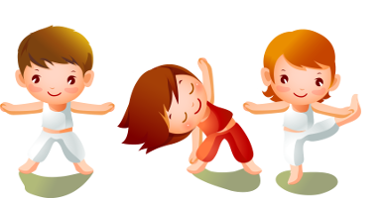
Автономную
кинезиологическую
гимнастику используют
космонавты и в космосе, и на Земле.
Это доступная форма гимнастических упражнений обладает высоким физиологическим КПД.

Slide 23
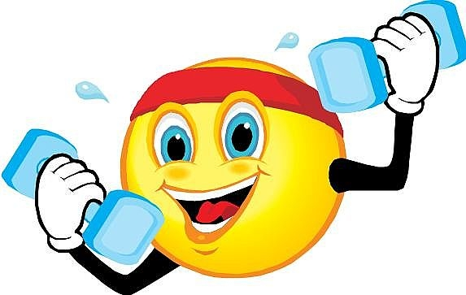
Гимнастика показывает хорошие результаты при лечении детей и подростков с двигательными нарушениями вследствие ДЦП.
Секрет этого феномена заключается в том, что все ее упражнения выполняются на уровне предельного мышечного напряжения.
Главное условие упражнений –
самосопротивление.

Slide 24
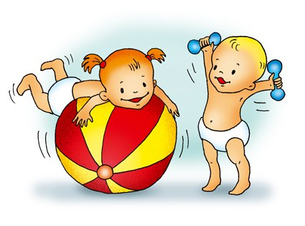
Под влиянием кинезиологических тренировок в организме происходят положительные структурные изменения. Сила, равновесие, подвижность, пластичность нервных процессов осуществляется на более высоком уровне. Совершенствуется регулирующая и координирующая роль нервной системы.

Slide 25
Спасибо за внимание!

